Slide 1

Úvod do předmětu:
Definice, metody a nástroje makroekonomické analýzy. Měření ekonomické aktivity: hrubý domácí produkt (HDP) a jeho složky. Metody měření HDP. Národní důchod. Blahobyt, bohatství. Deflátor domácího produktu.
Přednáška 1
XMAK2
26. 09. 2024
Olomouc
Autor: Doc. Ing. Magdaléna Drastichová, Ph.D.

Slide 2
Ekonomie - opakování
Společenská věda: o volbě, rozhodování; studium alokace omezených nebo vzácných zdrojů mezi alternativní, konkurenční využití
Společenská disciplína studující organizační formy, jejichž prostřednictvím lidská společnost řeší fundamentální problém vzácnosti.
„Sociální vědy se liší od tvrdých věd, protože subjekty našeho zkoumání myslí."
Hlavní cíl ekonomie – nalézt a popsat mechanismus jehož prostřednictvím jsou v dané společnosti rozdělovány vzácné zdroje mezi vzájemně si konkurující užití.
Pokud by neexistovala vzácnost a alternativní použití zdrojů – neexistoval by ekonomický problém.
2/32
Notes:
Pokud byneexistovala vzacnost a alternativni použiti zdrojů, neexistoval by ekonomicky problem. Ekonomie tedy studuje volby, ktere jsou ovlivněny incentivami a zdroji.

Slide 3
Ekonomická rovnováha / Model a realita
Ekonomie – vědecká disciplína: přetváří realitu do podoby zjednodušených modelů.
Žádný model není „realistický”: je zjednodušením reality; metoda poznání; užitečný – umožňuje předvídat.
V ekonomii – nejpoužívanější: model trhu.
Smysl modelu: ne věrně kopírovat realitu (tu vidíme), ale pochopit ji: její strukturu, vztahy mezi jejími prvky; Model je užitečný, protože umožňuje předvídat.
Ověření „pravdivosti” modelů – používáme je:
Model systematicky poskytující předpovědi, které se vyplňují –„funguje”: použitelný, užitečný.
Model poskytující špatné předpovědi: nepoužitelný.
2/32
Notes:
Žádný model není „realistický”: zachycuje jen zlomek vztahů reálného světa, od většiny abstrahuje.
Jak se ale přesvědčíme, že je model „správný”? Jak ověříme „pravdivost” modelů a teorií? Tím, že je používáme. Jestliže model systematicky poskytuje předpovědi, které se vyplňují, můžeme říci, že „funguje”. Takový model pokládáme za správný, ne snad v tom smyslu, že je „realistický” nebo „pravdivý”, ale v tom smyslu, že je použitelný a užitečný. Naopak model, poskytující špatné předpovědi, odmítneme jako nepoužitelný.

Slide 4
Vyčišťování trhu
Čištění trhů: pohyby cen uvádějí trhy do rovnováhy — vyčišťují je od přebytečné poptávky nebo od přebytečné nabídky.*
„Malý” trh (žvýkaček): stačí samotná cena žvýkaček k jeho vyčištění.
Větší trhy: představují velkou část ekonomiky, do čištění trhu se zapojují další ceny – ceny výrobních faktorů (mzdy, úroková míra) i měnový kurz.
Pochybnosti ekonomů: trhy čistí snadno a rychle. Ceny a mzdy na mnoha trzích nejsou tak pružné, aby čistily trhy okamžitě. Přesto se trhy čistí.
*Metodologický přístup – INSTRUMENTALISMUS: Milton Friedman (Friedman, M. Metodologie pozitivní ekonomie. 1953): vědecké teorie – nástroje (instrumenty) pro předvídání a pro praktické aplikace.
Endogenní a exogenní proměnné
V modelu tržní rovnováhy: cena a množství produktu – ENDOGENNÍ (VNITŘNÍ) PROMĚNNÉ. Vztahy mezi nimi nejsou příčinné — nemá smysl ptát se, zdaje cena produktu příčinou jeho množství nebo naopak. Cena a množství jsou vzájemně závislé.
Daň – vůči trhu produktu: EXOGENNÍ (VNĚJŠÍ) PROMĚNNÁ a jako taková je příčinou změn na trhu produktu.
Mezi ENDOGENNÍMI PROMĚNNÝMI = vztahy vzájemné závislosti.
Změna EXOGENNÍCH PROMĚNNÝCH = příčina změn endogenních proměnných.
2/32
Notes:
Vyčišťování trhu žvýkaček
Na trhu je více žvýkaček než kolik jich lidé (při dané ceně) chtějí kupovat. Výrobcům se žvýkačky hromadí na skladech, a tak přikročí ke snižování ceny. Spotřebitelé při nižší ceně začnou kupovat více žvýkaček, až se trh vyčistí od neprodaných zásob. Cena žvýkaček je nástrojem čištění trhu žvýkaček.
Vyčišťování trhu stavebních prací
Lidé poptávají více domů, než kolik jich stavební firmy staví. Realitní kanceláře nemohou uspokojit všechny zájemce, a tak zvyšují ceny. Růst cen (kromě toho, že odradí některé poptávající) zvyšuje zisky stavebních firem a motivuje je, aby více stavěly. Stavební firmy zvýší poptávku po stavebních profesích i po úvěru. To zvyšuje mzdy stavebních dělníků i úrokovou míru. Ceny stavebních prací, mzdy stavebních dělníků a úroková míra se pohybují tak dlouho, dokud se trh stavebních prací nevyčistí.
Jestliže používáme model čištění trhu v mikroekonomii, bylo by nelogické jej opustit v makroekonomii. Jak ukazují příklady trhu stavebních prací, čím větší a složitější je trh, tím více cen je do jeho čištění zapojeno.

Slide 5
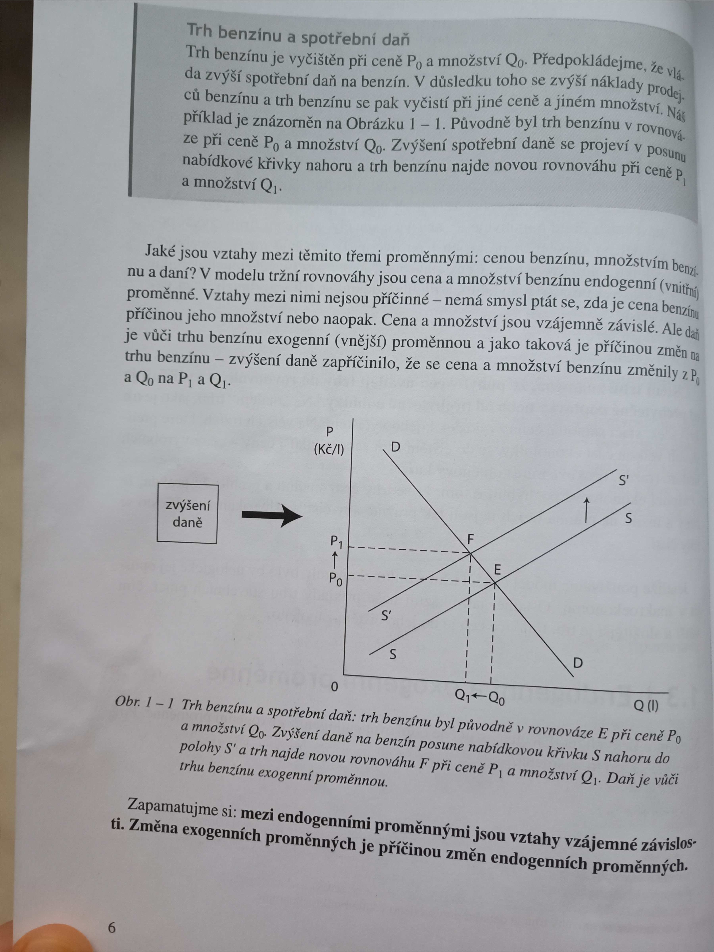
Obr. 1-1: Trh benzínu a spotřební daň: trh benzínu byl původně v rovnováze E při ceně Po
a množství Q1.
Zvýšení daně na benzín posune nabídkovou křivku S nahoru do polohy S' a trh najde novou rovnováhu F při ceně P1 a množství Q1.
Daň je vůči trhu benzínu exogenní proměnnou.

Slide 6
Všeobecná rovnováha a Walrasův zákon
V teorii ekonomické rovnováhy – dva modely: 1) MODEL DÍLČÍ ROVNOVÁHY a 2) MODEL VŠEOBECNÉ ROVNOVÁHY.
Model dílčí rovnováhy: předpoklad – zkoumaný trh „odtržen” od jiných trhů, možné zkoumat jej nezávisle na ostatních trzích; obvykle podoba Marshallova grafu dvou protínajících se křivek poptávky a nabídky v mikroekonomii; Výhoda modelu – jednoduchost;
Předpoklad nezávislosti zkoumaného trhu na ostatních trzích – realistický jen u relativně malých trhů (trh žvýkaček).
Model všeobecné rovnováhy – pojímá ekonomiku jako soustavu vzájemně závislých trhů: změna na jednom trhu vždy působí i na ostatní trhy;
Obecně: čím větší trh relativně vůči ekonomice, tím méně vhodné zkoumat jej modelem dílčí rovnováhy, vhodnější je model všeobecné rovnováhy. Např.
TRH ŽVÝKAČEK lze zkoumat modelem dílčí rovnováhy: změna ceny žvýkaček – zanedbatelný vliv na poptávky a nabídky ostatních produktů,
TRH STAVEBNÍCH PRACÍ – model všeobecné rovnováhy: postihuje jeho substituční, komplementární, nákladové a důchodové vazby na ostatní trhy.
3/32
Notes:
Pr. Kniha – Pšenice, maso, peníze a dluhopisy
Alfred Marshall patří k neoklasické ekonomické škole. Je považován za jednoho z hlavních představitelů neoklasické ekonomie, která se objevila na konci 19. století. Jeho příspěvky, zejména v knize Principles of Economics (1890), pomohly formovat klíčové koncepty, jako jsou nabídka a poptávka, mezní užitek a myšlenka rovnováhy na trzích.
Marshall syntetizoval klasické ekonomické myšlenky ekonomů jako Adam Smith a David Ricardo s novějšími přístupy, přičemž kladl důraz na mezní analýzu a matematické zpracování ekonomických konceptů, které se staly charakteristickými rysy neoklasické školy.

Slide 7
Makroekonomie
Odvětví ekonomie: zabývá se studiem výkonu, struktury a chování národní ekonomiky jako celku:
studuje agregátní indikátory (ekonomické agregáty): HDP, nezaměstnanost, cenové indexy a inflace - obraz fungování EKONOMIKY.
Vyvíjí modely, které by vysvětlily vztahy mezi veličinami: národní důchod, spotřeba, nezaměstnanost, inflace, úspory, investice, mezinárodní obchod, mezinárodní finanční trhy…
Makroekonomie zkoumá ekonomiku jako soustavu agregovaných a tedy velmi velkých trhů: trhu zboží a služeb, trhu peněz, trhu dluhopisů, měnového trhu a trhu práce.
NE použití modelu dílčí rovnováhy – mikroekonomie!!!
ANO – model všeobecné rovnováhy.
Pr. rovnice 1.4. kniha:
3/32
Notes:
Hlavním cílem makroekonomie je nalézt a následně popsat mechanismus jehož prostřednictvím je v dané společnosti dosaženo stavu vnitřní a vnější rovnováhy.
Jedná se o vzájemné vztahy základních makroekonomických veličin: produkt, zaměstnanost, cenová hladina a platební bilance.
Využití makroekonomických modelů: vlády , korporace… jako vodítko při navrhování a hodnocení ekonomické politiky, obchodní strategie…
ŠIROKÁ OBLAST ZÁBĚRU, v zásadě se dělí na studium
KRÁTKODOBÝCH FLUKTUACÍ NÁRODNÍ EKONOMIKY – ekonomické cykly;
DETERMINANT DLOUHODOBÉHO EKONOMICKÉHO RŮSTU – růst národního důchodu).
SHRNUTÍ: předmět studia – chování ekonomiky jako celku: celkovou výrobou, zaměstnaností, mírou inflace …agregovanými veličinami; zkoumá ekonomiku jako celek; má mikroekonomické základy.
Poznatky makroekonomie – nezbytné pro tvorbu hospodářské politiky vlády: oblast APLIKOVANÉ EKONOMIE ,

Slide 8
Makroekonomie
V modelu – čtyři trhy: trh pšenice, trh masa, trh peněz a trh dluhopisů.
Pozn. Trh dluhopisů: v rozpočtových omezeních jednotlivců jsou členy bo*(1 + r) kladné nebo záporné, v agregátním vyjádření je výraz Bo * (1 + r) vždy roven nule.
Tyto trhy jsou vyčišťovány prostřednictvím tří cen: ceny pšenice, ceny masa a úrokové míry. Tyto tři ceny se budou pohybovat tak dlouho, dokud se trhy nevyčistí: dosahování všeobecné rovnováhy.
Mohou tři ceny vyčistit čtyři trhy? Předpoklad: ceny pšenice a masa a úroková míra vyčistily trh pšenice, masa a trh peněz: jsou-li v rovnováze tři ze čtyř trhů, je nutně v rovnováze i čtvrtý trh.
Platí pro kterýkoli z našich čtyř trhů.
Walrasův zákon: je-li v soustavě n trhů vyčištěno (n — 1) trhů, pak je nutně vyčištěn také n-tý trh. K vyčištění n trhů tedy stačí (n - 1) cen.
3/32
Notes:
Hlavním cílem makroekonomie je nalézt a následně popsat mechanismus jehož prostřednictvím je v dané společnosti dosaženo stavu vnitřní a vnější rovnováhy.
Jedná se o vzájemné vztahy základních makroekonomických veličin: produkt, zaměstnanost, cenová hladina a platební bilance.
Využití makroekonomických modelů: vlády , korporace… jako vodítko při navrhování a hodnocení ekonomické politiky, obchodní strategie…
ŠIROKÁ OBLAST ZÁBĚRU, v zásadě se dělí na studium
KRÁTKODOBÝCH FLUKTUACÍ NÁRODNÍ EKONOMIKY – ekonomické cykly;
DETERMINANT DLOUHODOBÉHO EKONOMICKÉHO RŮSTU – růst národního důchodu).
SHRNUTÍ: předmět studia – chování ekonomiky jako celku: celkovou výrobou, zaměstnaností, mírou inflace …agregovanými veličinami; zkoumá ekonomiku jako celek; má mikroekonomické základy.
Poznatky makroekonomie – nezbytné pro tvorbu hospodářské politiky vlády: oblast APLIKOVANÉ EKONOMIE ,

Slide 9
Ekonomický koloběh – makroekonomické pojetí
Sektory v makroekonomii:
  DOMÁCNOSTI,
  FIRMY,
  STÁT,
  ZAHRANIČÍ.
5/32

Slide 10
Makroekonomické agregáty
Vývoj ekonomiky a jeho sledování zajímá DOMÁCNOSTI, FIRMY, STÁT i ZAHRANIČÍ
PROČ?
  Domácnosti – mzdy, důchody, investice do infrastruktury, jistota zaměstnání;
  Firmy - kolik investovat, mzdy, kolik vyrábět;
  Stát – kurz měny (CB), daně, rozpočet;
  Politici – chtějí znovuzvolení;
  Zahraničí – investice, zahraniční obchod, půjčky.
6/32

Slide 11
Systém národních účtů (SNÚ)
specializovaná část ekonomie a statistiky, která se zabývá měřením a vykazováním výsledků ekonomické činnosti;
poskytuje ucelený rámec pro systematický a detailní popis národního hospodářství.
SNÚ se snaží odpovědět na otázku: „Kdo co dělá, jakými prostředky, za jakým účelem, s kým a výměnou za co a s jakými změnami ve stavových veličinách?“
SNÚ slouží k:
MONITOROVÁNÍ EKONOMIKY,
MAKROEKONOMICKÉ ANALÝZE,
TVORBĚ HOSPODÁŘSKÉ POLITIKY,
MEZINÁRODNÍMU SROVNÁVÁNÍ a MAKROEKONOMICKÉMU MODELOVÁNÍ.
7/32
Notes:
https://www.czso.cz/csu/czso/10n1-05-_2005-narodni_ucty___metodika

Slide 12
Domácí produkt, blahobyt a bohatství
DOMÁCÍ PRODUKT = nejpoužívanější ekonomický agregát
Související – BLAHOBYT, BOHATSTVÍ.
Ale domácí produkt není spolehlivým měřítkem blahobytu ani bohatství.
Př. Elektrárenské emise a investice do odsíření a další, str. 14
Blahobyt „není měřitelná veličina“, zahrnuje neměřitelné položky: užitek z volného času, užitek ze ŽP.
Vztah mezi blahobytem a produktem:
Blahobyt = Produkt + Přírůstek volného času + ŽP
Vztah mezi blahobytem a produktem – složitější:
7/32

Slide 13
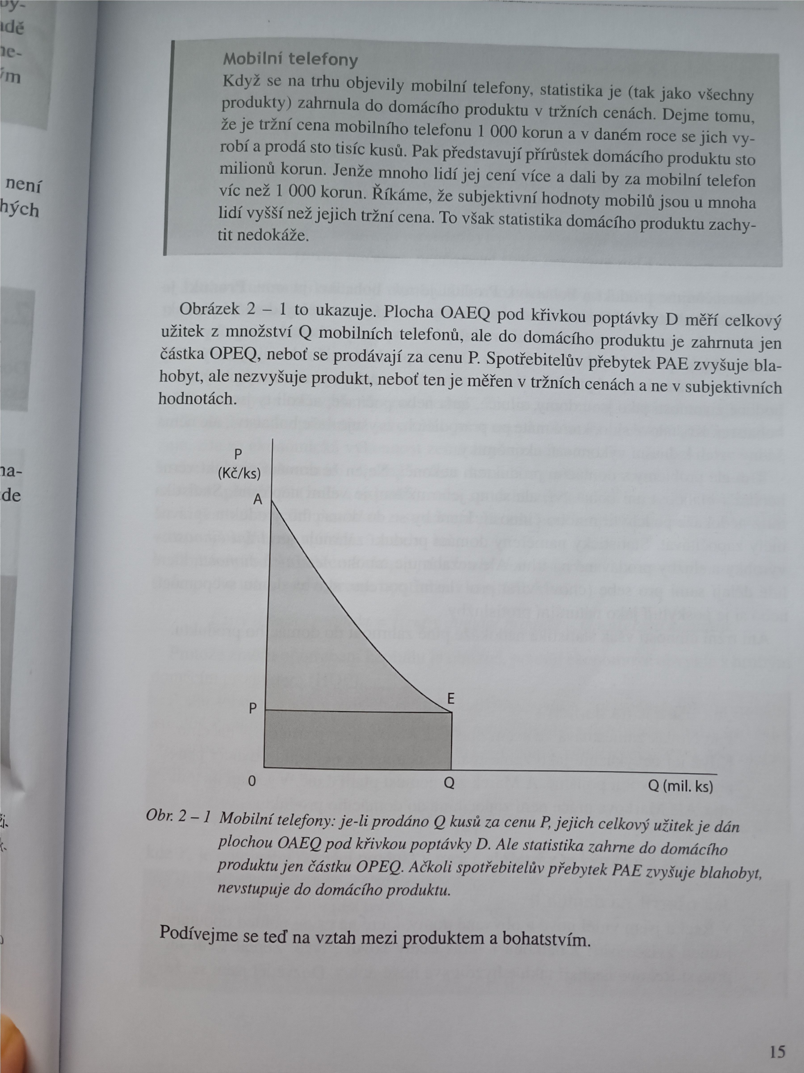
Případ nových výrobků: mobilní telefony
Plocha OAEQ pod křivkou poptávky D = celkový užitek z množství Q mobilních telefonů, ale do HDP je zahrnuta jen částka OPEQ, neboť se prodávají za cenu P.
Spotřebitelův přebytek PAE zvyšuje blahobyt, ale nezvyšuje produkt, neboť ten je měřen v tržních cenách a ne v subjektivních hodnotách.
7/32
Notes:
https://www.czso.cz/csu/czso/10n1-05-_2005-narodni_ucty___metodika
https://www.czso.cz/documents/10180/24433595/32019814c05.pdf/a7e7254f-6289-4ce5-bc36-08060537db92?version=1.0

Slide 14
Produkt a bohatství
Př. str. 16
Produkt = TOK; Bohatství = STAV; Produkt = PŘÍRŮSTEK BOHATSTVÍ.
Př. Země se srovnatelným domácím produktem na obyvatele se mohou značně lišit v životní úrovni = v bohatství na obyvatele (viz. Svoboda a Horvát).
Domácí produkt: zahrnuje jen výrobky a služby vyrobené a poskytnuté v daném roce; nezahrnuje starší výrobky dlouhodobé životnosti – domy, silnice, auta nebo počítače: součást bohatství.
7/32
Notes:
Křišťálové sklo, které máte po prarodičích, zvyšuje vaše bohatství, ale nemá žádný vztah k dnešní výkonnosti ekonomiky.

Slide 15
Produkt – další problémy
Nejen že domácí produkt věrně neodráží BLAHOBYT ani BOHATSTVÍ, samotné jeho měření = velmi nepřesné.
Statistika nedokáže podchytit mnoho činností, které se do domácího produktu mají započítávat.
Statisticky naměřený domácí produkt zahrnuje jen TRŽNÍ ČINNOSTI — výrobky a služby prodávané na trhu.
Nezahrnuje mnoho NETRŽNÍCH ČINNOSTÍ – lidé dělají sami pro sebe: chov zvířat pro vlastní potřebu, stavba domu svépomocí, poskytování naturálních protislužeb.
7/32

Slide 16
Produkt – další problémy; růst produktu
Ani tržní činnosti však statistika nedokáže plně zahrnout do domácího produktu, př. str. 16 – daňové úniky.
Skutečný domácí produkt = Statisticky naměřený domácí produkt + Netržní činnosti (práce doma, naturální protislužby) + Tržní činnosti statisticky neevidované (práce načerno, nepřiznané zisky, prostituce atd.)
Šedá ekonomika – odhad v rozmezí 3 % až 33 % HDP;
Větší (ale viz Lafferová křivka) – čím vyšší jsou daňové sazby – při vysokém zdanění se vyplatí více riskovat daňové úniky.
Zájem není tak o absolutní velikost domácího produktu, ale jeho tempa růstu: změny v růstu:
Cyklický vývoj – jestli se ekonomika „přehřívá” (zažívá expanzi) nebo „podchlazuje” (zažívá recesi).
Dlouhodobý trend růstu – zda jsou hospodářské instituce zdravé, zda podporují ekonomický růst nebo ne.
7/32
Notes:
Jestliže je statisticky naměřený domácí produkt tak nepřesným ukazatelem, proč jej ekonomové s takovým zájmem sledují? To, co nás zajímá, není ani tak absolutní velikost domácího produktu, jako spíše jeho tempa růstu. Tempo růstu produktu ukazuje, zda se ekonomická výkonnost země zvyšuje nebo snižuje a jak je na tom země v mezinárodním srovnání.
Tempo růstu produktu ukazuje, zda se ekonomická výkonnost země zvyšuje nebo snižuje a jak je na tom země v mezinárodním srovnání. Změny v růstu domácího produktu prozrazují, jestli se ekonomika „přehřívá” (zažívá expanzi) nebo „podchlazuje” (zažívá recesi). Dlouhodobý trend růstu domácího produktu zase naznačuje, zda jsou hospodářské instituce zdravé, zda podporují hospodářský růst nebo ne.

Slide 17
Hrubý domácí produkt vs. čistý domácí produkt
Domácí produkt můžeme chápat jako:
hrubý domácí produkt (HDP)
nebo čistý domácí produkt (NDP),
podle toho, zda zahrnuje opotřebení kapitálu (a, Ir).
ČISTÝ DOMÁCÍ PRODUKT = HRUBÝ DOMÁCÍ PRODUKT — OPOTŘEBENÍ KAPITÁLU
Změřit opotřebení kapitálu = obtížné, pracují ekonomové obvykle s HDP.
7/32
Notes:
Křišťálové sklo, které máte po prarodičích, zvyšuje vaše bohatství, ale nemá žádný vztah k dnešní výkonnosti ekonomiky.

Slide 18
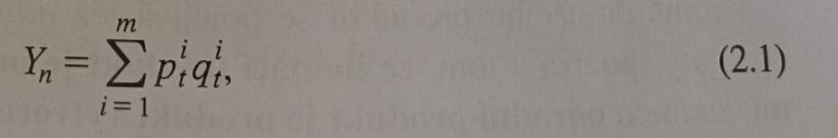
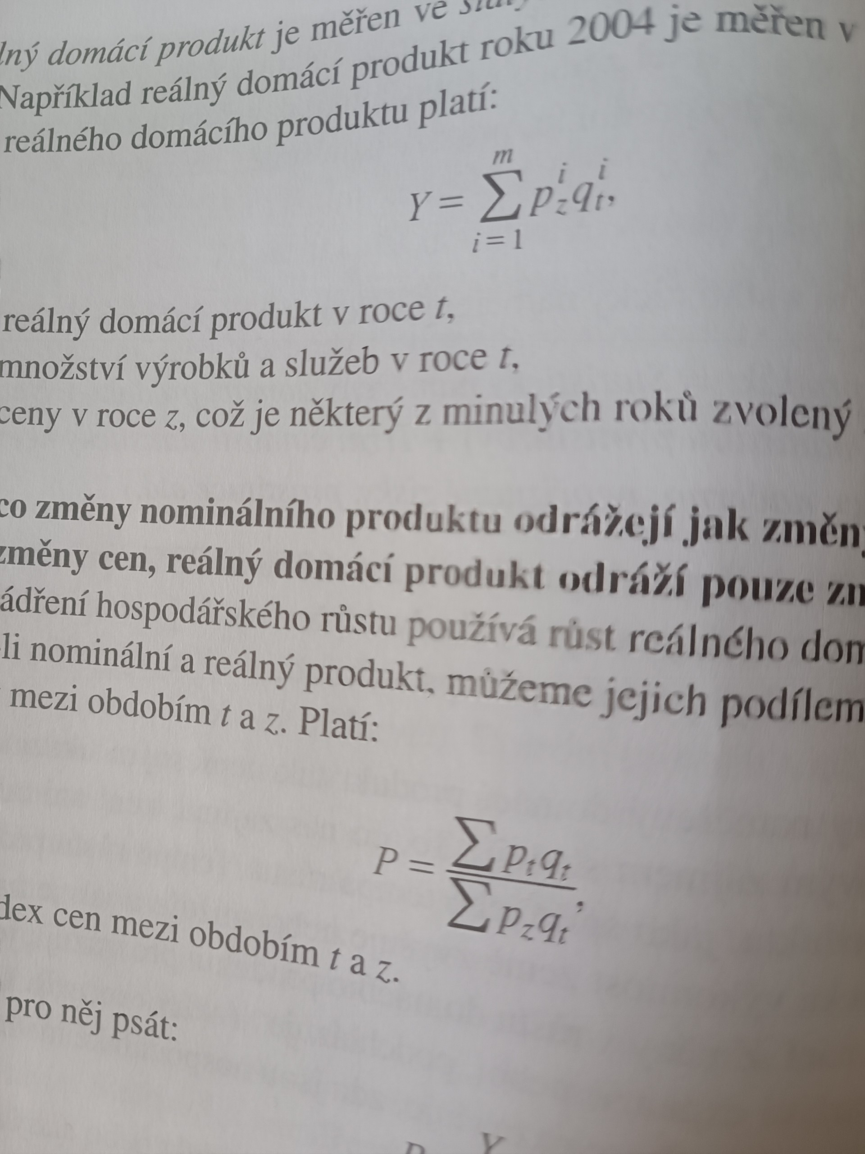
Nominální HDP vs. Reálný HDP
Podle toho, v jakých cenách jej měříme:
Nominální domácí produkt – měřen v běžných cenách (cenách běžného období).
Př. Nominální produkt roku 2004 = měřen v cenách roku 2004.
Kde Yn = nominální domácí produkt v roce t, složený z m výrobků a služeb,
qt — množství výrobků a služeb v roce t,
pt —jejich ceny v tomtéž roce.
Reálný domácí produkt – měřen ve stálých (cenách určitého dobí).
Př. Reálný domácí produkt roku 2004 je měřen v cenách roku 1995.
Pro měření reálného domácího produktu platí:
kde Y = reálný domácí produkt v roce t, qt — množství výrobků a služeb v roce t,
Pz — ceny v roce z, což je některý z minulých roků zvolený za základní období.
7/32
Notes:
Křišťálové sklo, které máte po prarodičích, zvyšuje vaše bohatství, ale nemá žádný vztah k dnešní výkonnosti ekonomiky.

Slide 19
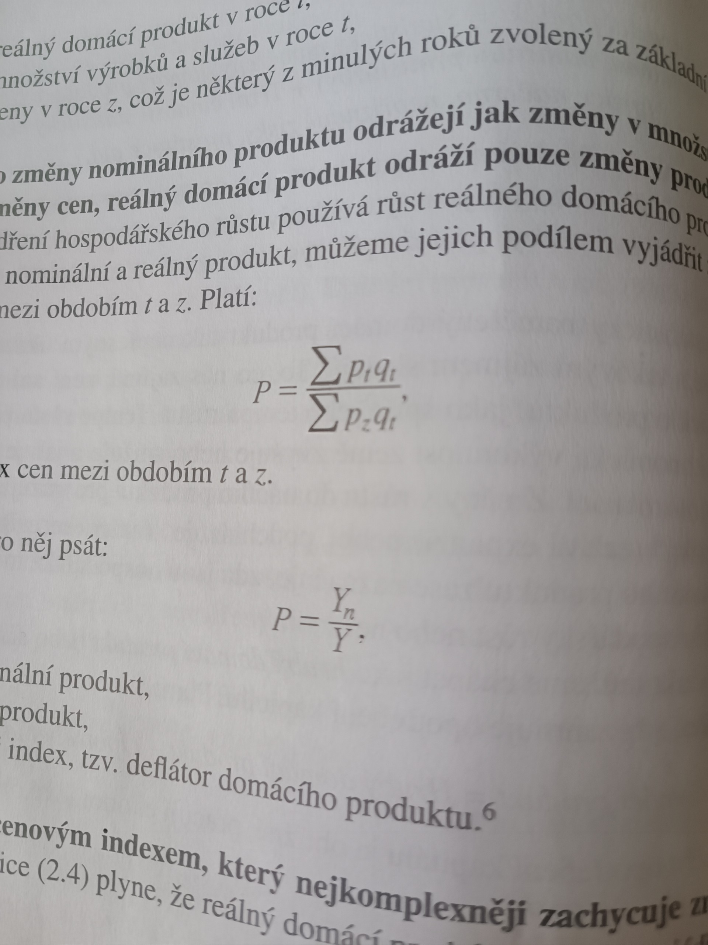
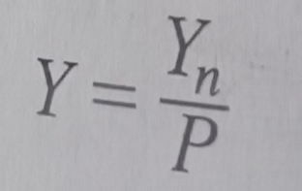
Nominální HDP vs. Reálný HDP
Změny
NOMINÁLNÍHO PRODUKTU – odrážejí změny v množství produkce, tak i změny cen,
REÁLNÉHO PRODUKTU – odráží pouze změny produkce = použití pro vyjádření ekonomického růstu.
Známe-li nominální a reálný produkt: jejich podíl – změna cenové hladiny mezi obdobím t a z. Platí:
kde P je index cen mezi obdobím t a z.
Můžeme pro něj psát:
kde Yn — nominální produkt,
Y — reálný produkt,
P — cenový index, tzv. DEFLÁTOR DOMÁCÍHO PRODUKTU
Deflátor* = cenový index, který nejkomplexněji zachycuje změny cenové hladiny. Z předchozí rovnice plyne, že reálný domácí produkt:
7/32
Notes:
Kromě deflátoru se používají i další cenové indexy jako index spotřebitelských cen (CPI) a index cen výrobců (PPI).
https://csu.gov.cz/rychle-informace/tvorba-a-uziti-hdp-2-ctvrtleti-2024
https://csu.gov.cz/ceny-inflace

Slide 20
Domácího produkt vs. Národní produkt
Rozdíl:
DOMÁCÍ PRODUKT – produkt vytvořený na daném území;
NÁRODNÍ PRODUKT – produkt vytvořený národními výrobními faktory bez ohledu na území, kde byl vytvořen.
Ad 1) Např. český domácí produkt: vytvořený na území ČR, a to jak českými tak i cizími výrobními faktory: německým kapitálem nebo prací ukrajinských dělníků;
Ad 2) Český národní produkt: produkt vytvořený českým kapitálem a českou prací, a to jak na území ČR, tak i v zahraničí: českými dělníky v Německu nebo českým kapitálem na Ukrajině.
Ad 1) Pro měření domácího produktu = hledisko TERITORIÁLNÍ,
Ad 2) Pro měření národního produktu = hledisko národnosti vlastníků výrobních
faktorů. Pro vztah mezi oběma agregáty platí:
Národní produkt = Domácí produkt + Produkt domácích občanů v cizině — Produkt cizinců v tuzemsku
7/32

Slide 21
Metody měření domácího produktu
K měření domácího produktu – tři základní metody: VÝROBKOVÁ, VÝDAJOVÁ a DŮCHODOVÁ.
VÝROBKOVÁ METODA – sečteme hodnotu výrobků a služeb vyrobených v daném roce. Přitom musíme respektovat dvě pravidla:
Započítávají se jen výrobky vyrobené v daném roce. Do produktu letošního roku nelze započítávat např. dříve postavené domy, dříve vyrobená auta atd.
Každý výrobek se do domácího produktu započte jen jednou.
Σ Přidaných hodnot = Domácí produkt
VÝDAJOVÁ METODA – peněžní výdaj na zboží = roven hodnotě tohoto zboží.
v agregátním Vyjádřeni platí: Domácí produkt = Agregátní výdaje
Agregátní výdaje = součet výdajů všech osob na zboží a služby v daném roce:
Musíme započítávat jen výdaje na výrobky vyrobené v daném roce,
abychom se vyhnuli dvojímu započtení, započítáváme jen výdaje na finální produkty, nikoli výdaje na meziprodukty.
Rozeznáváme čtyři druhy výdajů: výdaje na spotřebu (C), výdaje na investice (I), veřejné výdaje (G) a čistý vývoz (NX).
7/32

Slide 22
Metody měření domácího produktu
Pojem „INVESTICE” v širším smyslu = investování do aktiv:
V tomto smyslu – investicí je také třeba nákup pozemku, staršího domu nebo staršího stroje.
Ve vztahu k domácímu produktu – pojem INVESTICE” v užším smyslu —jako výdaje na investiční zboží vyrobené v daném roce:
Tři typy investic: 1) investice firem do fixního kapitálu (budovy, stroje...); 2) investice firem do zásob a 3) investice domácností do bytové výstavby.
Zvýšení zásob: zvyšuje domácí produkt, zásoby = investice firem.
Snížení zásob: Rozprodání starých zásob neovlivňuje domácí produkt. Představuje sice zvýšení výdajů kupujících, ale na druhé straně je vyváženo stejným snížením investic do zásob.
Důchodová metoda
Podstata: každý výdaj je něčím důchodem. Pr.
Koupíte od pekaře housku za 5 korun – váš výdaj a současně pekařův důchod. Neuvažujeme daně, platí jednoduchá národohospodářská identita:
Agregátní výdaje = Agregátní důchody
Důchody zahrnují:
MZDY, i ostatní náhrady zaměstnancům;
NÁJEMNÉ: důchody domácností z pronájmu pozemků a nemovitostí včetně tzv. imputovaného nájemného;
ÚROKY: čisté úroky (přijaté minus vyplacené) získané domácnostmi;
ZISKY: zisky firem a důchody osob samostatně výdělečně činných (živnostníci aj.).
7/32
Notes:
Zvláštností kalkulace domácího produktu je zahrnutí imputovaného nájemného. Co to znamená?
Imputované nájemné
Pan Novák bydlí v nájemním bytě a zaplatí ročně 50 tisíc korun na nájemném. Vchází tato částka do domácího produktu? Měla by, protože jde o službu, kterou vlastník domu poskytuje panu Novákovi. A skutečně do domácího produktu vchází, protože těchto 50 tisíc je Novákovým výdajem
a zároveň důchodem vlastníka domu. Pan Svoboda má podobný byt ve stejné ulici jako pan Novák ale ve vlastním domku. Nikomu nic neplatí, protože bydlí ve svém. Není zde žádný explicitní výdaj ani důchod. Ale situace obou pánů je přece stejná v obou případech jde o bydlení, které poskytuje dům. Je logické, aby Novákovo bydlení do domácího produktu vcházelo a Svobodovo ne?

Slide 23
Metody měření domácího produktu
Ad IV) Firmy část zisků
rozdělí na DŮCHODY PODÍLNÍKŮ (VLASTNÍKŮ) FIRMY – jako PODILY NA ZISKU nebo DIVIDENDY AKCIONÁŘŮ.
ukládají do amortizačního fondu jako ODPISY – z nich financují OBNOVU OPOTŘEBENÉHO KAPITÁLU.
Zbytek = nerozdělené zisky – používané k FINANCOVÁNÍ INVESTIC.
ODPISY a NEROZDĚLENÉ ZISKY nejsou osobními důchody,
avšak bereme jako „DŮCHODY” VLASTNÍKŮ FIRMY, neboť představují přírůstek jejich majetku i když nebyl mezi ně rozdělen a zůstává v dispozici firmy.
Zvláštností kalkulace domácího produktu je zahrnutí IMPUTOVANÉHO NÁJEMNÉHO.
Kdyby se mnoho nájemních bytů změnilo v byty ve vlastnictví, „vypadlo” by z domácího produktu mnoho nájemních výdajů i důchodů.
proto národní účetnictví zahrnuje do domácího produktu imputované nájemné: (implicitní) nájemné, které ti, kdo bydlí ve vlastních bytech, fakticky neplatí – platí jej jakoby sami sobě; vyjadřuje tržní hodnotu jejich bydleni; výše se odvozuje od tržního nájemného.
7/32
Notes:
Zvláštností kalkulace domácího produktu je zahrnutí imputovaného nájemného. Co to znamená?
Imputované nájemné
Pan Novák bydlí v nájemním bytě a zaplatí ročně 50 tisíc korun na nájemném. Vchází tato částka do domácího produktu? Měla by, protože jde o službu, kterou vlastník domu poskytuje panu Novákovi. A skutečně do domácího produktu vchází, protože těchto 50 tisíc je Novákovým výdajem
a zároveň důchodem vlastníka domu. Pan Svoboda má podobný byt ve stejné ulici jako pan Novák ale ve vlastním domku. Nikomu nic neplatí, protože bydlí ve svém. Není zde žádný explicitní výdaj ani důchod. Ale situace obou pánů je přece stejná v obou případech jde o bydlení, které poskytuje dům. Je logické, aby Novákovo bydlení do domácího produktu vcházelo a Svobodovo ne?

Slide 24
Statistikové se snaží přiblížit výpočet HDP více realitě.
Do domácího produktu by se mělo započítávat také imputované nájemné ze všech předmětů dlouhodobé spotřeby: z vlastních automobilů, televizorů, praček. telefonů atd. Pro statistiku příliš náročné!
Snaha národního účetnictví započítat alespoň imputované nájemné z domů, bytů – přiblížit tržní domácí produkt skutečnému domácímu produktu.
V roce 2003: do HDP nově započítávaný nové položky – zvýšili ho 0 3,8 %:
nájemné u domácností bydlících ve vlastních bytech a domech (1,9 %),
odpisy státních institucí (0,7 %)
a přírůstek hodnoty silnic, dálnic, mostů a tunelů (1,2 %).
Od roku 2005 – také výroba a distribuce drog (odhad: 0,5 % HDP) a dovoz a vývoz pašovaného zboží (?) …
7/32
Notes:
Zvláštností kalkulace domácího produktu je zahrnutí imputovaného nájemného. Co to znamená?
Imputované nájemné
Pan Novák bydlí v nájemním bytě a zaplatí ročně 50 tisíc korun na nájemném. Vchází tato částka do domácího produktu? Měla by, protože jde o službu, kterou vlastník domu poskytuje panu Novákovi. A skutečně do domácího produktu vchází, protože těchto 50 tisíc je Novákovým výdajem
a zároveň důchodem vlastníka domu. Pan Svoboda má podobný byt ve stejné ulici jako pan Novák ale ve vlastním domku. Nikomu nic neplatí, protože bydlí ve svém. Není zde žádný explicitní výdaj ani důchod. Ale situace obou pánů je přece stejná v obou případech jde o bydlení, které poskytuje dům. Je logické, aby Novákovo bydlení do domácího produktu vcházelo a Svobodovo ne?

Slide 25
Veřejné rozpočty a domácí produkt
Státní rozpočet a rozpočty regionů a obcí:
Vztah mezi agregátními výdaji a agregátními důchody – složitější:
NEPŘÍMÉ DANĚ: Spotřební daně a daně z přidané hodnoty.
Národní důchod = součet všech důchodů.
Domácí produkt (1000) = nepřímé daně (150) + agregátní důchody (850)
DOMÁCÍ PRODUKT = NEPŘÍMÉ DANĚ + NÁRODNÍ DŮCHOD
Národní důchod – menší než domácí produkt – o nepřímé daně.
Pro kalkulaci národního důchodu – použity ceny výrobních faktorů = tržní ceny snížené o nepřímé daně; Ceny výrobních faktorů – důchody majitelů výrobních faktorů.
Sečteme-li PRODUKCI V TRŽNÍCH CENÁCH, dostáváme DOMÁCÍ PRODUKT,
a sečteme-li ji v CENÁCH VÝROBNÍCH FAKTORŮ, dostáváme NÁRODNÍ DŮCHOD.
Stát také vybírá PŘÍMÉ DANĚ: dane z osobních důchodů (daň z přijmu fyzických osob) a dané ze zisků (daň z přijmu právnických osob)
Domácí produkt (1 000) = Nepřímé daně (150) + Přímé daně ( 170) +
+ Důchody po zdanění (680)
7/32
Notes:
Nepřímé daně
Představme si ekonomiku, jejíž domácí produkt je 1 000 miliard a na zboží a služby je uvalena daň z přidané hodnoty 15 %. To znamená, že hned po prodeji zboží odvedou 150 mld. Těchto daní do státního rozpočtu ajen 850 mld. Zůstává k rozdělní na důchody.
Domácí produkt (1000) = nepřímé daně (150) + agregátní důchody (850)
Dejme tomu. že stát zatížil osobní důchody i důchody ze zisků firem jednotnou sazbou 20 %. Firmy a domácnosti tedy odvedou přímé daně v celkové výši 850 x 0.2 = 170 miliard a zůstane jim k dispozici 850 — 170 = 680 miliard. Pak platí:
Domácí produkt (1 000) = Nepřímé daně (150) + Přímé daně ( 170) + + Důchody po zdanění (680)

Slide 26
Veřejné rozpočty a domácí produkt
Veřejné výdaje:
Předpoklad: veřejné výdaje – 4 položky: výdaje na obranu, výdaje na mzdy státních zaměstnanců, výdaje na starobní penze, výdaje na podpory v nezaměstnanosti.
První dvě položky – výdaje státu na zboží a služby: na levé straně identity – na straně agregátních výdajů.
Starobní penze a podpory v nezaměstnanosti – nejsou protihodnotou za služby. Stát je vyplácí důchodcům a nezaměstnaným „jen tak za nic” aby jim přilepšil: na pravé straně identity — na straně důchodů, kde představují zvýšení důchodů.
Ad A)Veřejné výdaje na zboží = samostatná položka agregátních výdajů.
Ad B) Výdaje, které nejdou na nákupy zboží: starobní důchody, podpory v nezaměstnanosti, subvence zemědělcům apod.) = transfery – představují zvýšení důchodů.
7/32
Notes:
Výdaje na obranu měří hodnotu zbraní a služeb vojáků a mzdy státních zaměstnanců měří hodnotu služeb státních zaměstnanců. Proto se tyto výdajové položky objeví na levé straně naší identity – na straně agregátních výdajů.

Slide 27
Veřejné rozpočty a domácí produkt
Když od důchodu odečteme přímé daně a přičteme transfery: DISPONIBILNÍ DŮCHOD – v agregátním vyjádření platí:
Disponibilní důchod = Národní důchod — Přímé daně + Transfery
Dosadíme do rovnice domácího produktu místo národního důchodu disponibilní důchod, dostaneme:
Domácí produkt = Nepřímé daně + Přímé daně — Transfery + Disponibilní důchod
Symbolicky:
Y= (Tx — Tr) + Yd,
kde Y je domácí produkt,
Tx — daně: nepřímé i přímé,
Tr — transfery,
Yd — disponibilní důchod.
7/32

Slide 28
Zahraniční obchod a agregátní výdaje
Př. země byla původně uzavřena zahraničnímu obchodu a její agregátní výdaje (AE) byly 1 000 mld. Z toho na spotřebu (C) připadalo 600, na investice (I) 300 a na veřejné výdaje (G) 100:
600 (C)+ 300 (I) + 100 (G) = 1 000 (AE)
Země se otevře zahraničnímu obchodu:
Domácnosti už nekupovaly jen domácí zboží, začaly kupovat i zboží z dovozu, např. za 200 mld.
Firmy již nekupují jen domácí investiční zboží, ale i zahraniční, např. za 50 mld.
Vláda už nekupuje výhradně domácí zboží, ale též zahraniční, např. objedná stavbu dálnice u zahraniční firmy za 20 miliard.
Vznikl dovoz za 270 miliard, který „vypadl” z AE i důchodů země: dovoz země představuje její výdaje už ne na domácích, nýbrž na zahraničních trzích – vytváří nikoli důchody domácích osob, nýbrž zahraničních osob. Pak platí:
(600 200) + (300 50) + (100 - 20) = 730
Vyčleníme-li dovoz jako samostatnou položku 200 + 50 + 20 = 730, nová rovnice:
600 + 300 + 100 - 270 = 730
Zároveň ale některé firmy země začaly svou produkci vyvážet, např. za 350 mld: vývoz představuje výdaje zahraničních osob na zboží země: zvyšuje AE i důchody v zemi. Platí:
600 + 300 + 100 + (350 - 270) = 1 080 (Výraz v závorce je čistý vývoz) = NX.
7/32
Notes:
Zatím jsme uvažovali uzavřenou ekonomiku bez zahraničního obchodu. Jak se změní agregátní výdaje, když se ekonomika otevře zahraničnímu obchodu?

Slide 29
Zahraniční obchod a agregátní výdaje
Přiklad ukazuje účinky vývozu a dovozu na AE v zemi. Vývoz zvyšuje AE a dovoz je snižuje. Platí:
C + I + G + NX = Y
kde Y je domácí produkt; Levá strana rovnice = AE:
C = spotřeba: výdaje domácích soukromých osob na spotřební zboží,
I = investice (výdaje domácích soukromých osob na investiční zboží,
G = veřejné výdaje na zboží.
a NX = čistý vývoz zboží a služeb, což je rozdíl mezi vývozem a dovozem.
Je zvyšování veřejných výdajů nebo zvyšování čistého vývozu prostředkem ke zvyšování domácího produktu?
Výdajové komponenty C, I, G a X – na sobě vzájemně závislé: když vláda zvýší výdaje (G) nebo když se zvýší čistý vývoz (NX), růst domácího produktu začne posléze „tlačit” na produkční možnosti země: roste cena práce – mzdy, cena kapitálu – úroková míra =>> klesnou I (i další mechanismy).
7/32

Slide 30
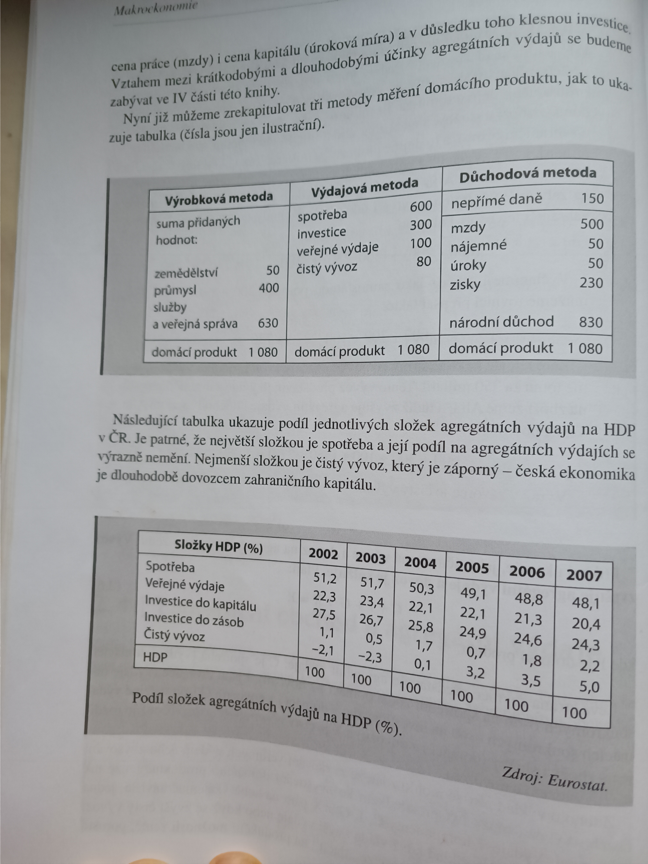
Rekapitulace metod měření HDP
7/32

Slide 31
Národní úspory a národní investice
Národohospodářská identita – rovnice:
Agregátní výdaje (AE) = Domácí produkt.
Rozložíme AE na jednotlivé komponenty (levá strana rovnice),
domácí produkt vyjádřime jako složený z čistých daní a disponibilního důchodu (pravá strana):
C + I + G + NX = T +Yd,
kde C — spotřeba, I — investice, G — veřejné výdaje na zboží, NX — čistý vývoz zboží a služeb, T — čisté daně, tj. rozdíl daní a transferů (Tx - Tr), Yd — disponibilní důchod.
Disponibilní důchod zahrnuje:
OSOBNÍ DŮCHODY DOMÁCNOSTÍ
ODPISY a NEROZDĚLENÉ ZISKY FIREM.
Ad I) Domácnosti část důchodů spoří a část vydávají na spotřebu. Ad II) Odpisy a nerozdělené zisky – za úspory firem. => Disponibilní důchod se dělí na spotřebu a úspory:
Yd=C+ S,
kde S = úspory domácností a firem = soukromé úspory.
7/32

Slide 32
Národní úspory a národní investice
Pak rovnici vyjádříme ve tvaru:
C+I+G+NX=T+C+S
Z obou stran rovnice odečteme spotřebu C a na pravou stranu převedeme veřejné výdaje G, dostáváme:
I+NX= S + (T-G)
Výraz (T - G): přebytek veřejných rozpočtů: veřejné úspory:
Pravá strana rovnice – NÁRODNÍ ÚSPORY, skládající se ze soukromých úspor S a z veřejných úspor (T — G).
Situace vnější rovnováhy: čistý vývoz zboží a služeb (NX) = čistému vývozu kapitálu do zahraničí neboli zahraničním investicím If:
Levá strana rovnice = NÁRODNÍ INVESTICE: domácí investice I + zahraniční investice If = NX.
Národohospodářská identita ukazuje, že NÁRODNÍ INVESTICE =NÁRODNÍM ÚSPORÁM.
7/32

Slide 33
Shrnutí
Domácí produkt není zcela spolehlivou mírou blahobytu, protože neodráží úsporu volného času, znečištění životního prostředí ani spotřebitelův přebytek z nových produktů.
Domácí produkt je přírůstek bohatství. Země, které vyrábějí stejně velký produkt, se přitom mohou lišit ve výši bohatství.
Statisticky naměřený domácí produkt je oproti skutečnému domácímu produktu nižší o netržní činnosti a o tržní činnosti statisticky neevidované (šedá ekonomika).
Hrubý domácí produkt minus opotřebení kapitálu je čistý domácí produkt.
Nominální domácí produkt je domácí produkt oceněný v běžných cenách.
Reálný domácí produkt je oceněný ve stálých cenách. Podíl nominálního a reálného produktu je deflátor domácího produktu = nejsouhrnnější CI
Národní produkt je domácí produkt plus produkt českých občanů v cizině minus produkt cizinců v tuzemsku.
Do domácího produktu se započítávají jen výrobky vyrobené v daném roce.
Domácí produkt se zjišťuje metodou výrobkovou, výdajovou a důchodovou.
7/32
Notes:
Zvláštností kalkulace domácího produktu je zahrnutí imputovaného nájemného. Co
to znamená?
Imputované nájemné
Pan Novák bydlí v nájemním bytě a zaplatí ročně 50 tisíc korun na nájemném. Vchází tato částka do domácího produktu? Měla by, protože jde o službu, kterou vlastník domu poskytuje panu Novákovi. A skutečně do domácího produktu vchází, protože těchto 50 tisíc je Novákovým výdajem
a zároveň důchodem vlastníka domu. Pan Svoboda má podobný byt ve stejné ulici jako pan Novák ale ve vlastním domku. Nikomu nic neplatí, protože bydlí ve svém.

Slide 34
Shrnutí
Výrobková metoda spočívá v sečtení přidaných hodnot výrobců.
Výdajová metoda spočívá v sečtení výdajů na hotové (finální) výrobky v daném roce. Domácí produkt je roven součtu spotřeby, investic, veřejných výdajů na zboží a služby a čistého vývozu.
Důchodová metoda spočívá v sečtení důchodů vzniklých v daném roce. Domácí produkt se rovná součtu nepřímých daní a národního důchodu. Národní důchod je součet mezd, nájemného (včetně imputovaného nájemného), úroků a zisků.
Odečteme-li z národního důchodu přímé daně a přičteme transfery, dostáváme disponibilní důchod. Ten se dělí na spotřebu a úspory.
Z národohospodářské identity C + I + G + X = T + Yd vyplývá identita národních investic a národních úspor: I + X = (T — G) + S.
7/32
Notes:
Zvláštností kalkulace domácího produktu je zahrnutí imputovaného nájemného. Co
to znamená?
Imputované nájemné
Pan Novák bydlí v nájemním bytě a zaplatí ročně 50 tisíc korun na nájemném. Vchází tato částka do domácího produktu? Měla by, protože jde o službu, kterou vlastník domu poskytuje panu Novákovi. A skutečně do domácího produktu vchází, protože těchto 50 tisíc je Novákovým výdajem
a zároveň důchodem vlastníka domu. Pan Svoboda má podobný byt ve stejné ulici jako pan Novák ale ve vlastním domku. Nikomu nic neplatí, protože bydlí ve svém.

Slide 35
DĚKUJI ZA POZORNOST

